Slide 1
«Мы осознаем свою ответственность перед обществом,
стремимся быть лидерами в технологиях,
в экспертных медицинских знаниях, развитии науки и образования.
Видим себя проводниками передовых знаний и высоких медицинских принципов.
Объединяем самых значимых для здравоохранения специалистов»
Светлана Сергеевна Притчина,
главный врач медицинского центра «Красная горка»

Slide 2
Красная Горка | 2022
redclinic.ru
Медицинский холдинг «Красная горка» -
амбициозная, интенсивно развивающаяся компания,
реализующая стратегию создания медицины будущего, технологического лидерства
и задающая новые стандарты качества оказания медицинской помощи регионе в стране.
Два многопрофильных медицинских центра
Современный центр гемодиализа г. Белово
Кафедра "Новые репродуктивные технологии"
на базе опорного ВУЗа Кузбасса "КемГМУ"
Сибирский научно-образовательный центр
Опорная база Российской Ассоциации
Репродукции Человека в Кузбассе
Центры экспертной диагностики, ЭКО и репродукции,
Гинекологии и женского здоровья, Урологии и мужского здоровья,
Онкологии и химии терапии, Маммологии, Гемодиализа
Клинический госпиталь 12500 кв м 24 направления деятельности

Slide 3
Красная Горка | 2022
redclinic.ru
Направления работы холдинга
Многопрофильные медицинские центры
В настоящее время российская экономика столкнулась с беспрецедентными трудностями,
для выстраивания работы медицинских центров в новых реалиях наша компания готова
к новым деловым контактам, сотрудничеству с компаниями КНР в вопросах поставки
медицинского оборудования.

Slide 4
Красная Горка | 2022
redclinic.ru
Направления работы холдинга
Торговое направление
Медицинский холдинг «Красная горка» выступает дилером в организации закупа и продажи
моделей экспертного и премиального класса медицинского оборудования на российском рынке.
В настоящее время компания готова к переговорам по осуществлению услуг
в организации закупки и экспорта медицинских товаров и оборудования из Китая
для крупных российских медицинских предприятий,
компаний и государственных учреждений и предоставлению комплекса услуг
в сфере медицинского бизнеса между РФ и КНР.

Slide 5
Красная Горка | 2022
redclinic.ru
Направления работы холдинга
Научно-исследовательская деятельность
Компания «Красная горка» - объединение самых значимых для здравоохранения и науки
специалистов. Мы ведём активную научную деятельность, признаны российским медицинским сообществом
и рядом европейских стран, входим в международную группу исследований мужского бесплодия.
Медицинские центры «Красная горка» – практическая база кафедры
«Новые репродуктивные технологии», открытая при нашем содействии и возглавляемая
доктором медицинских наук, заведующим отделением ВРТ ЦОЗСР «Красная горка»,
врачом-гинекологом Тришкиным А.Г.
Создав Сибирский НОЦ «Красная Горка», мы сотрудничаем с научными центрами
всего мира, приглашаем в качестве экспертов известных специалистов
в различных областях медицины, проводим конференции международного уровня.

Slide 6
Красная Горка | 2022
Красная Горка | 2022
redclinic.ru
Масштаб реализации миссии
Участвуем
Международная группа исследования мужского бесплодия
Возглавляем
Региональное отделение Российской Ассоциации Репродукции Человека
НКО "Ассоциация нефрологов" в Сибирском Федеральном округе
Региональная Ассоциация молекулярной генетики
Открыли
Кафедру «Новые репродуктивные технологии» на базе ВУЗа Кузбасса "КемГМУ"
Сибирский Научно-образовательный Центр «Красная Горка»
Практическую базу кафедры «Новые репродуктивные технологии»
Собственную эмбриологическую лабораторию с передовым оборудованием и полным циклом ЭКО
Первую за Уралом тренинговую лабораторую для эмбриологов
с передовым оборудованием для проведения всех процедур эмбриологического этапа ЭКО
Готовим к открытию первый частный госпиталь в г.Кемерово площадью 12 500 кв.м

Slide 7
Красная Горка | 2022
Красная Горка | 2022
redclinic.ru
Как мы добиваемся этого
Командная работа:
68 врачей-экспертов
Не идем на компромиссы:
проверенные поставщики,
лучшее оборудование
Профессионализм:
высокий уровень оказания медицинской
помощи, научной деятельности,
основанный на коллегиальном подходе,
принципах доказательной медицины
Уникальное оборудование
и мировые технологии:
следим за новейшими трендами
в медицине и воплощаем их
в своей деятельности

Slide 8
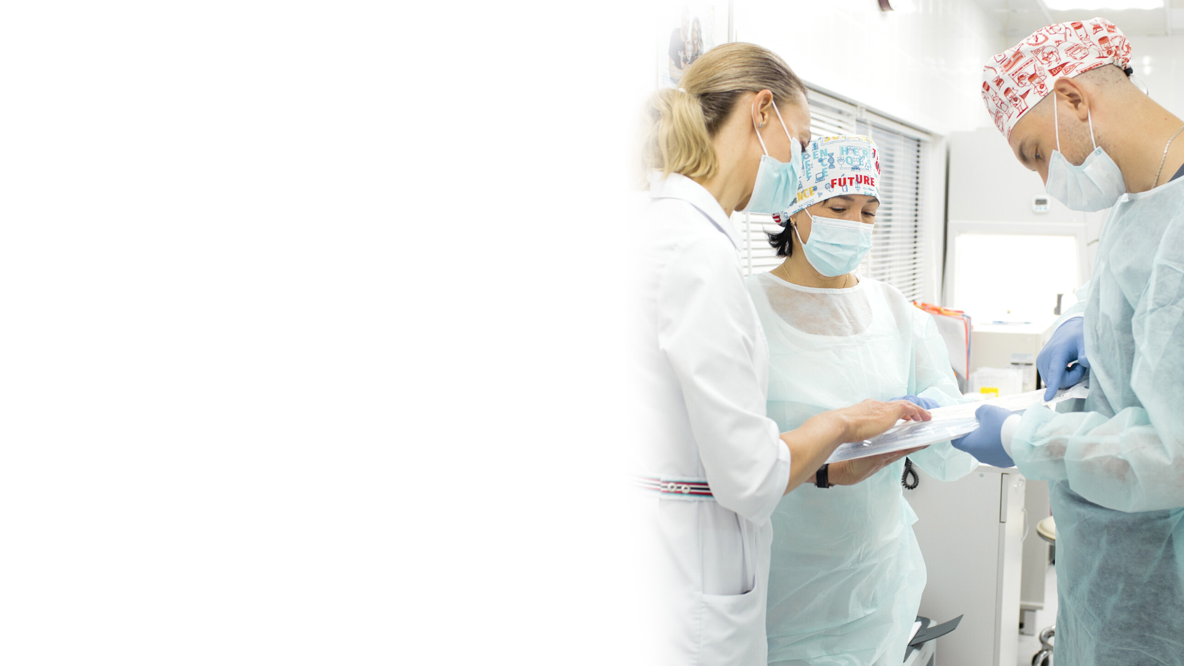
Контакты
ООО «ЦОЗСР «Красная горка»
+7(906)987-66-77
sap@redclinic.ru
Офис ул.Суворова, 106
650044, город Кемерово
Кемеровская область-Кузбасс
Российская Федерация

